Slide 1
协助特殊进食照护技术

Slide 2
目录
CONTENTS
01
02
03
04
治疗饮食的种类及特点
鼻饲的定义及鼻饲饮食的种类
管饲饮食照护的协助方法
照护过程中对老年人的关心爱护

Slide 3
治疗饮食的种类及特点
01

Slide 4
高热量饮食
高热量饮食的定义
适用人群
高热量饮食是为需要额外能量的个体设计，以增加体重和提供充足营养。
适用于体重过轻、营养不良或经历重大手术后需要快速恢复的患者。
食物选择
饮食管理
高热量饮食包括高脂肪、高蛋白食物，如坚果、奶制品和全脂肉类。
需定期监测体重和营养状况，调整食物摄入量，确保安全有效地增加热量摄入。

Slide 5
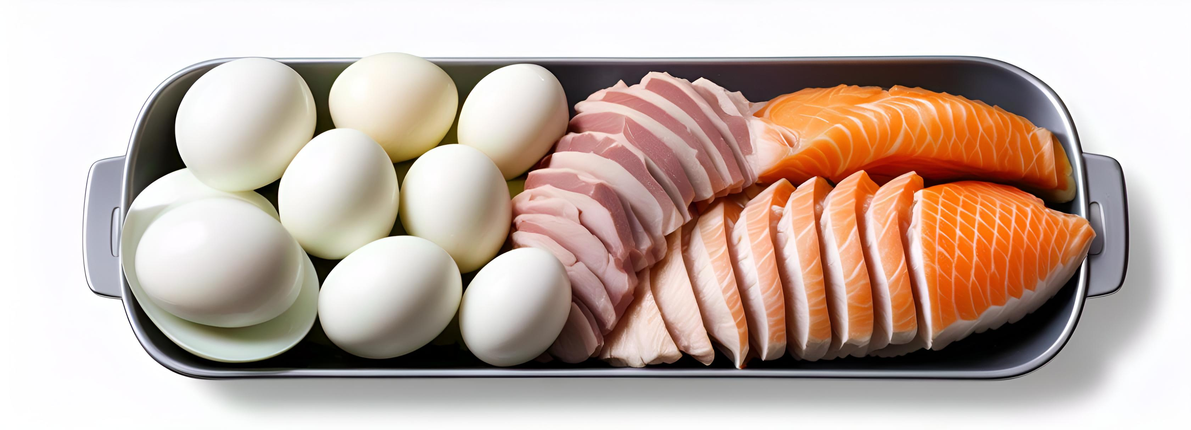
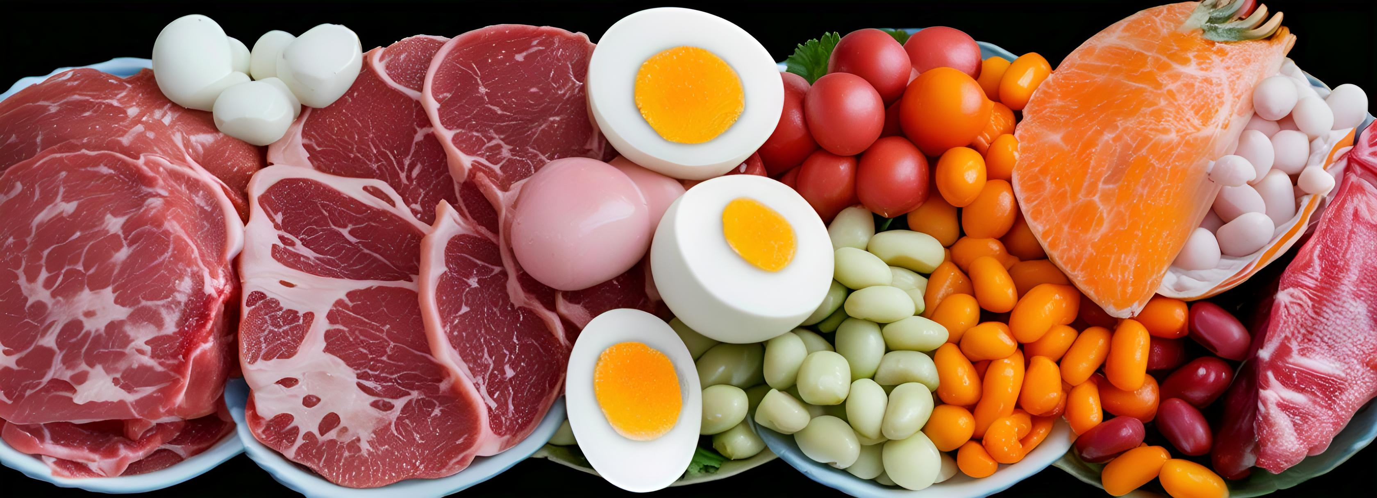
高蛋白饮食
高蛋白饮食的定义
高蛋白饮食强调摄入丰富的蛋白质，以促进肌肉生长和修复，适用于运动员和康复期患者。
高蛋白饮食的实施
实施高蛋白饮食时，需注意食物来源的多样性，如瘦肉、鱼类、蛋类和豆制品，确保营养均衡。

Slide 6
低蛋白饮食
定义与目的
适用人群
食物选择与限制
低蛋白饮食旨在减少肾脏负担，适用于肾功能不全患者，延缓病情进展。
慢性肾病患者是低蛋白饮食的主要适用人群，需在医生指导下进行。
低蛋白饮食强调限制高蛋白食物，如肉类、奶制品，增加蔬菜和水果摄入。

Slide 7
高纤维素饮食
高纤维素饮食的定义
高纤维素饮食的健康益处
高纤维素饮食是指富含膳食纤维的食物，有助于改善消化系统功能，预防便秘。
长期摄入高纤维素食物可降低心血管疾病风险，控制血糖水平，对糖尿病患者尤其有益。

Slide 8
低纤维素饮食
定义与目的
适用人群
食物选择
注意事项
低纤维素饮食旨在减少食物中的纤维含量，帮助消化系统减轻负担。
适用于消化系统疾病患者，如肠易激综合征或术后恢复期病人。
推荐食用精制谷物、去皮蔬菜和水果，避免全谷物和高纤维食物。
在实施低纤维素饮食时，需注意营养均衡，避免长期单一饮食导致营养不良。

Slide 9
低盐饮食
定义与目的
食物选择建议
烹饪技巧调整
低盐饮食旨在减少钠的摄入量，帮助控制血压，预防高血压相关疾病。
推荐食用新鲜水果、蔬菜和全谷物，避免加工食品和高钠调味料。
烹饪时减少盐的使用，可利用香草、香料和柠檬汁来增加食物风味。

Slide 10
鼻饲的定义及鼻饲饮食的种类
02

Slide 11
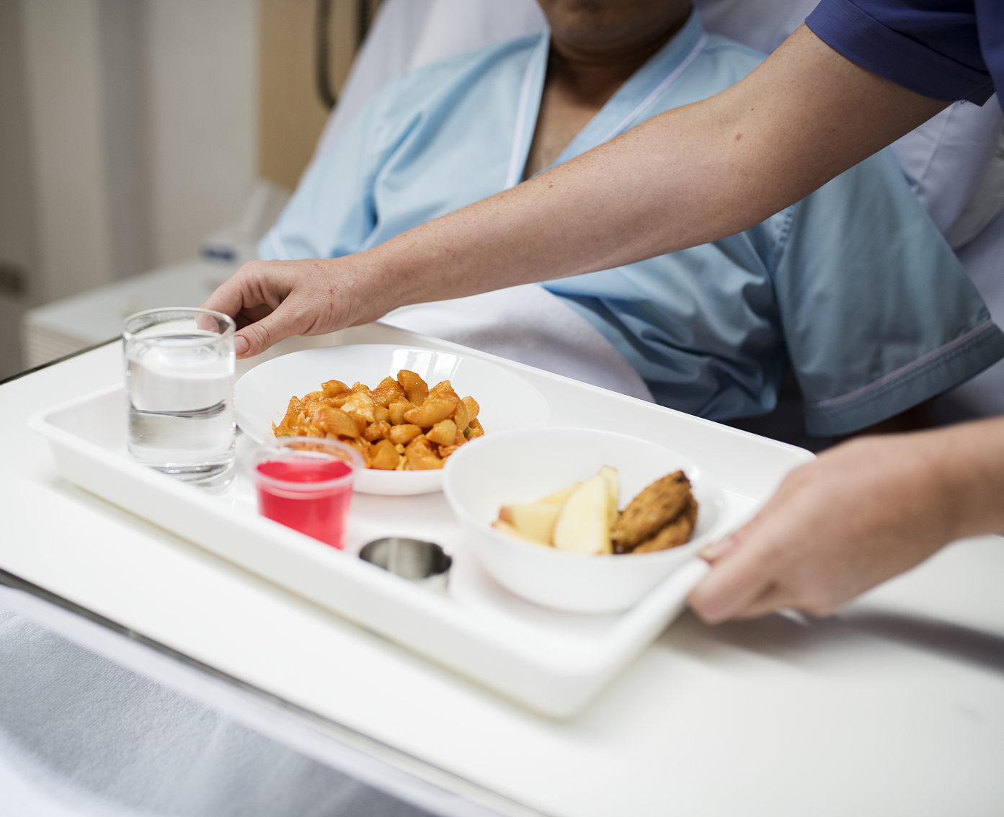
鼻饲的定义
鼻饲的基本概念
鼻饲的适应人群
鼻饲是一种通过鼻腔插入胃管，直接向胃内输送营养液的进食方式。
适用于无法经口进食或吞咽困难的患者，如昏迷、重症患者。
鼻饲的临床意义
鼻饲的操作流程
鼻饲能够保证患者营养摄入，维持生命体征，促进疾病恢复。
包括选择合适胃管、插入胃管、确认位置、固定胃管及喂食等步骤。

Slide 12
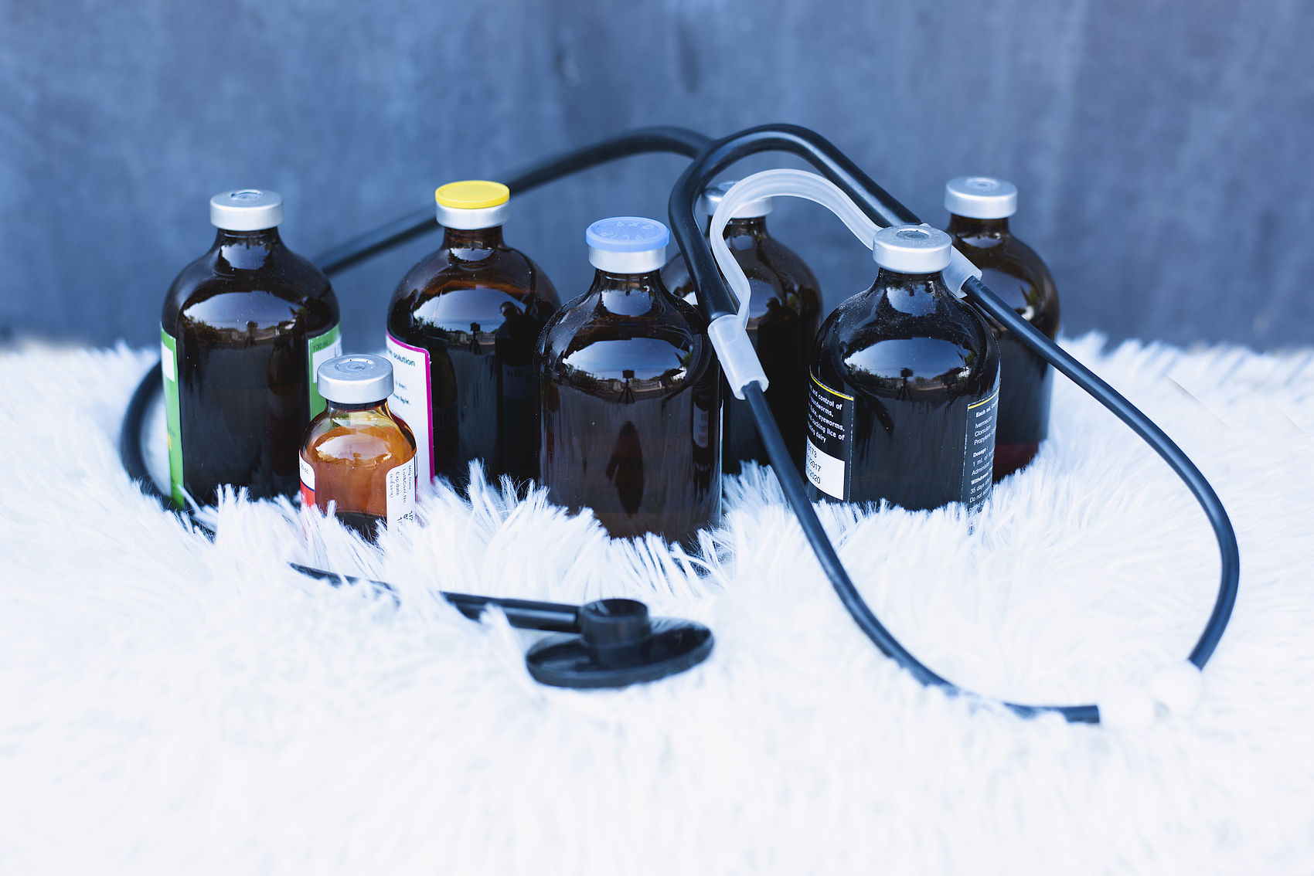
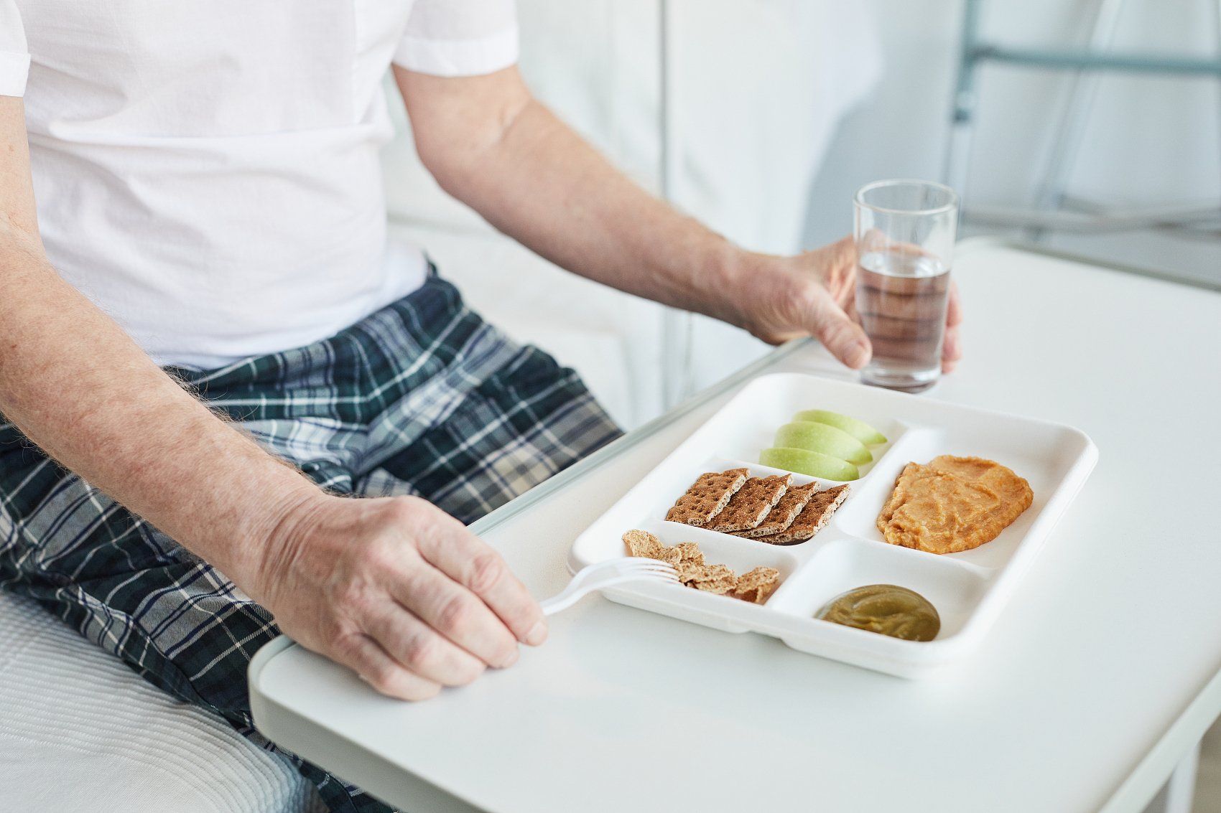
鼻饲饮食的种类
标准配方鼻饲液
特殊配方鼻饲液
家庭自制鼻饲饮食
标准配方鼻饲液是专为鼻饲患者设计的营养均衡的液体食物，易于消化吸收。
特殊配方鼻饲液针对特定疾病或营养需求，如糖尿病或肾病患者，提供定制化营养。
家庭自制鼻饲饮食需确保食物充分搅拌成液态，适合无法正常进食但能耐受家庭饮食的患者。

Slide 13
管饲饮食照护的协助方法
03

Slide 14
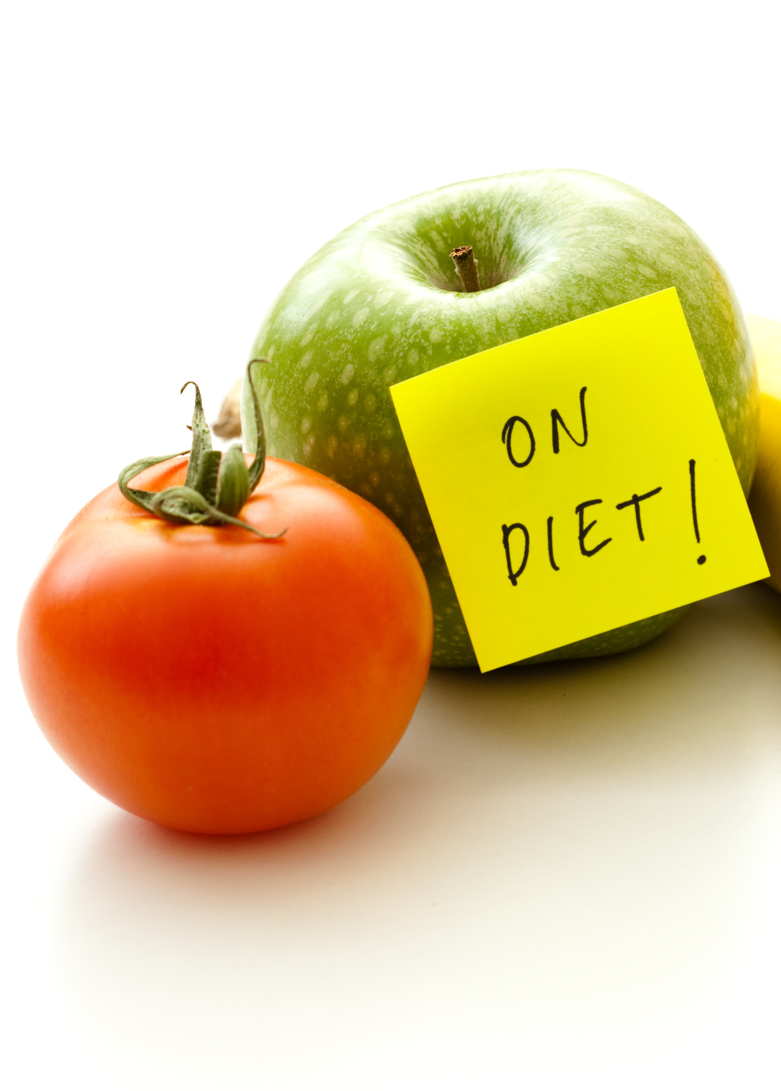
熟悉治疗饮食种类
了解低纤维饮食
掌握无乳糖饮食
低纤维饮食适用于消化系统疾病患者，减少食物中的纤维素，减轻肠道负担。
无乳糖饮食帮助乳糖不耐症患者避免消化不良，常见于需要管饲的特殊人群。
认识低盐饮食
学习高蛋白饮食
低盐饮食有助于控制高血压，减少心血管疾病风险，适用于心脏功能不全患者。
高蛋白饮食适用于需要快速修复组织和肌肉的患者，如术后恢复期病人。

Slide 15
鼻胃管喂食技巧
正确测量鼻胃管长度
控制喂食速度和温度
在喂食前，确保测量并标记鼻胃管的正确长度，以避免误入气管或损伤胃黏膜。
喂食时应缓慢进行，避免过快导致患者不适，同时确保食物温度适宜，防止烫伤或引起腹泻。

Slide 16
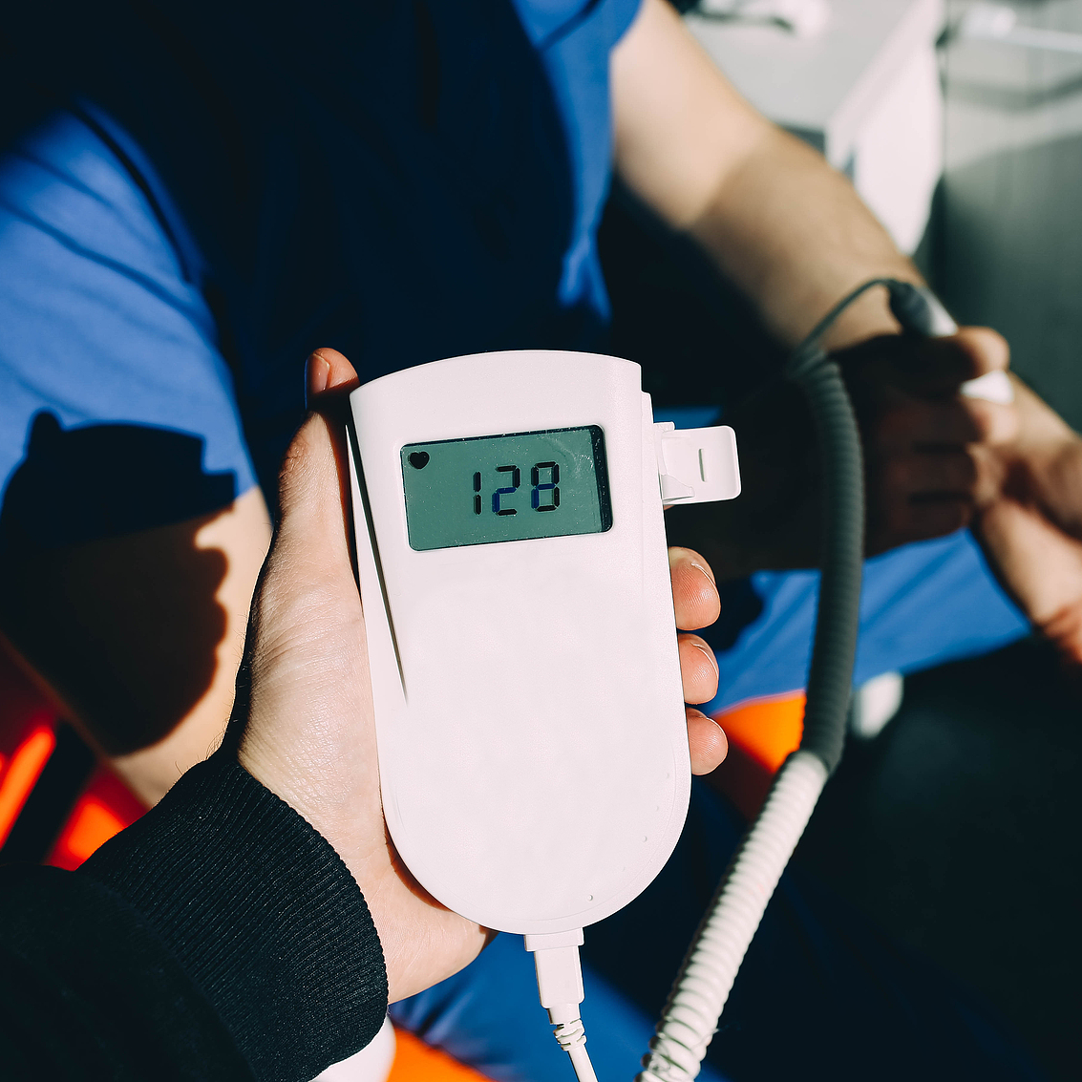
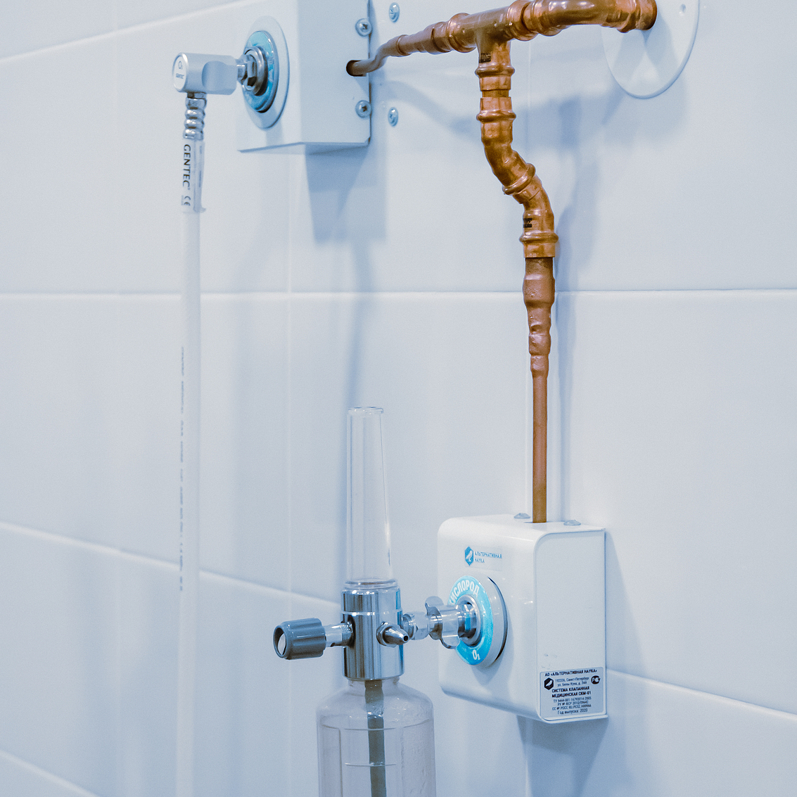
照护过程中的注意事项
监测患者反应
保持管道清洁
调整喂食速度
在管饲过程中，密切观察患者是否有不适反应，如呕吐、咳嗽等，及时处理。
定期更换和清洁管饲管道，防止感染和堵塞，确保营养输送顺畅。
根据患者耐受情况调整喂食速度，避免过快导致消化不良或过慢引起营养不足。

Slide 17
照护过程中对老年人的关心爱护
04

Slide 18
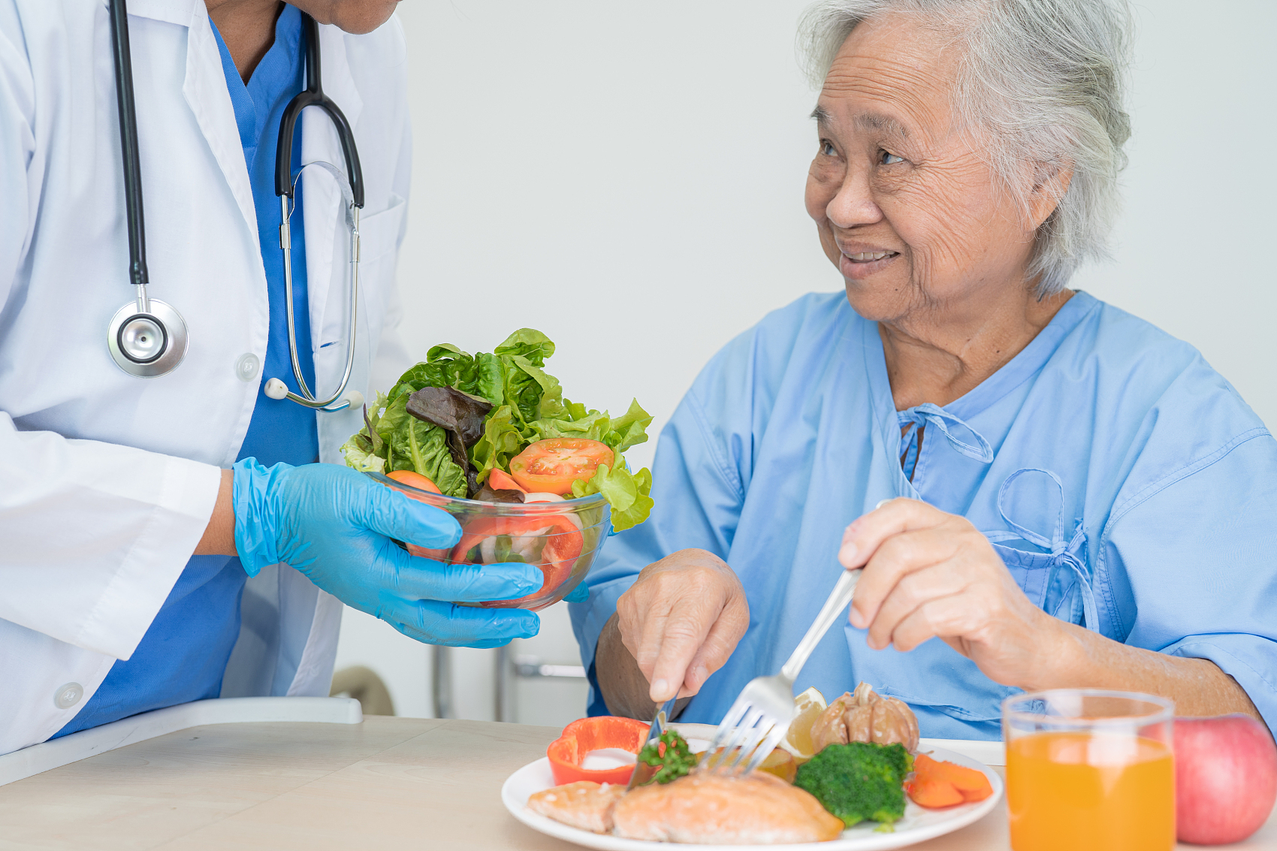
关心爱护的重要性
提升老年人生活质量
通过关心爱护，老年人感受到尊重和温暖，有助于提高他们的生活满意度和幸福感。
促进老年人身心健康
关心爱护可以减少老年人的孤独感，有助于缓解心理压力，促进其身心健康。

Slide 19
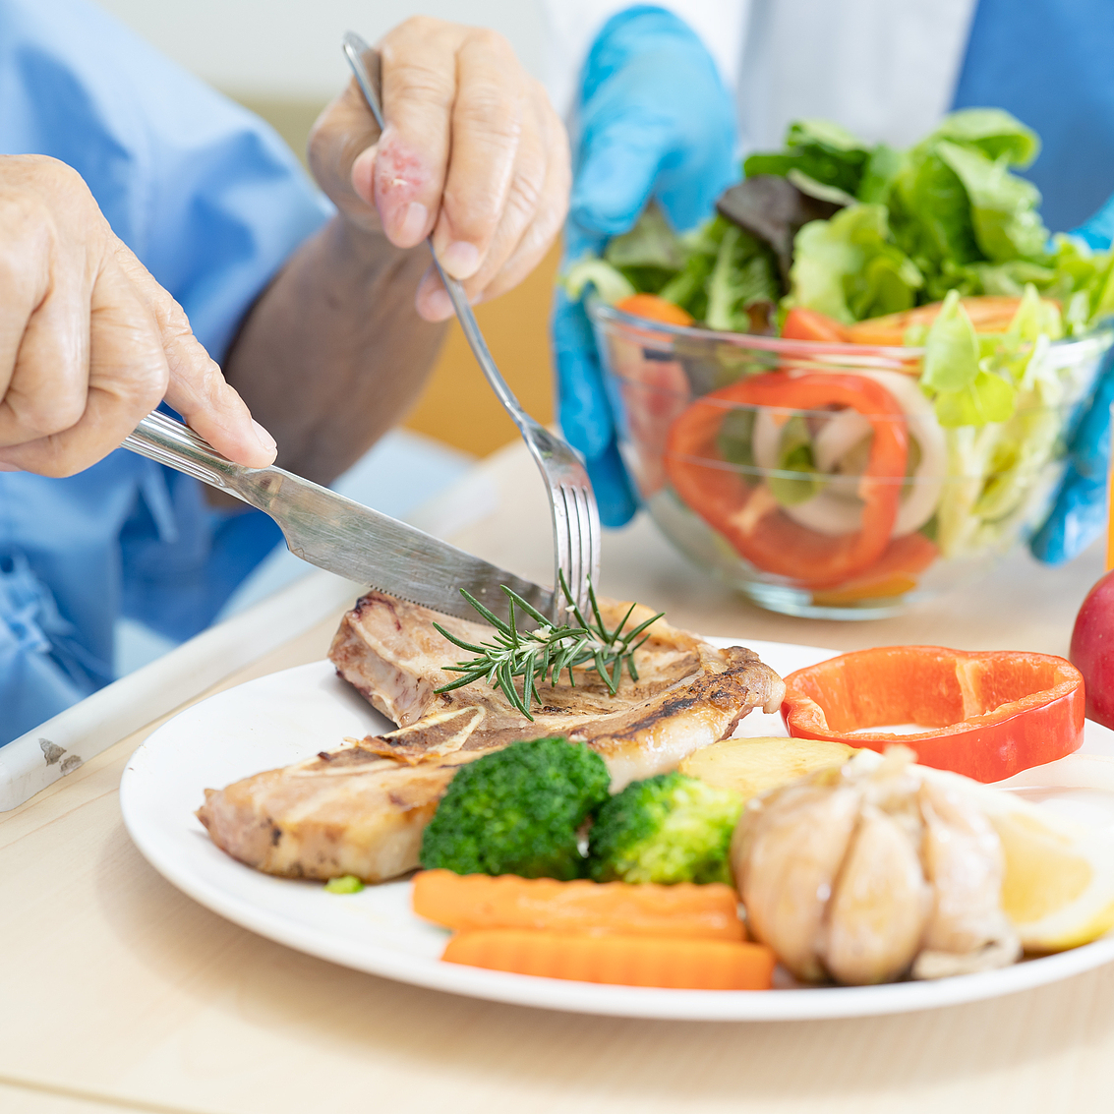
实际操作中的体现
耐心倾听需求
细心观察反应
鼓励自主进食
在喂食过程中，耐心倾听老年人的需求和偏好，确保他们感到被尊重和理解。
细致观察老年人的进食反应，及时调整食物的温度和质地，确保进食安全舒适。
鼓励并协助老年人尽可能自主进食，增强他们的自信心和生活自理能力。

Slide 20
鼻饲饮食

Slide 21
目录
CONTENTS
01
02
03
鼻饲的定义
常用鼻饲饮食种类
鼻饲饮食照护注意事项

Slide 22
鼻饲的定义
01

Slide 23
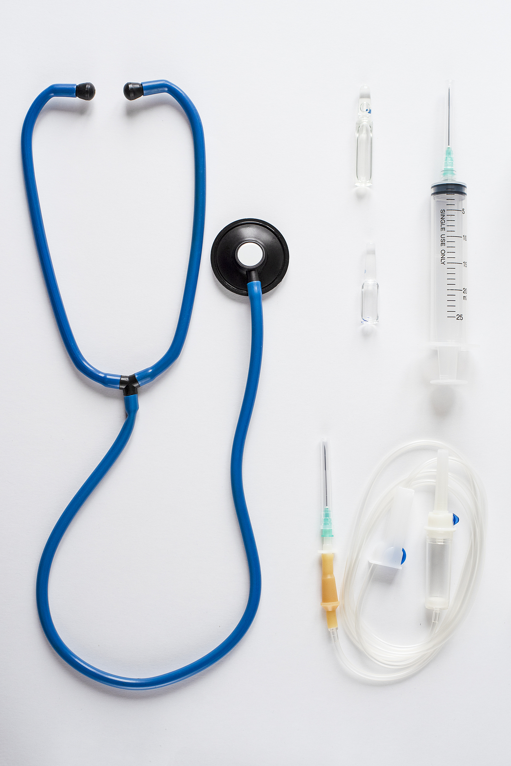
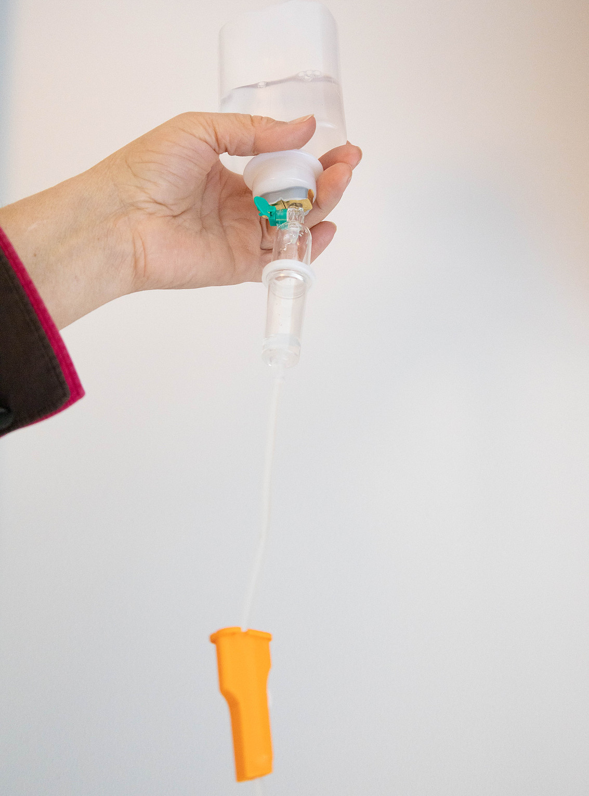
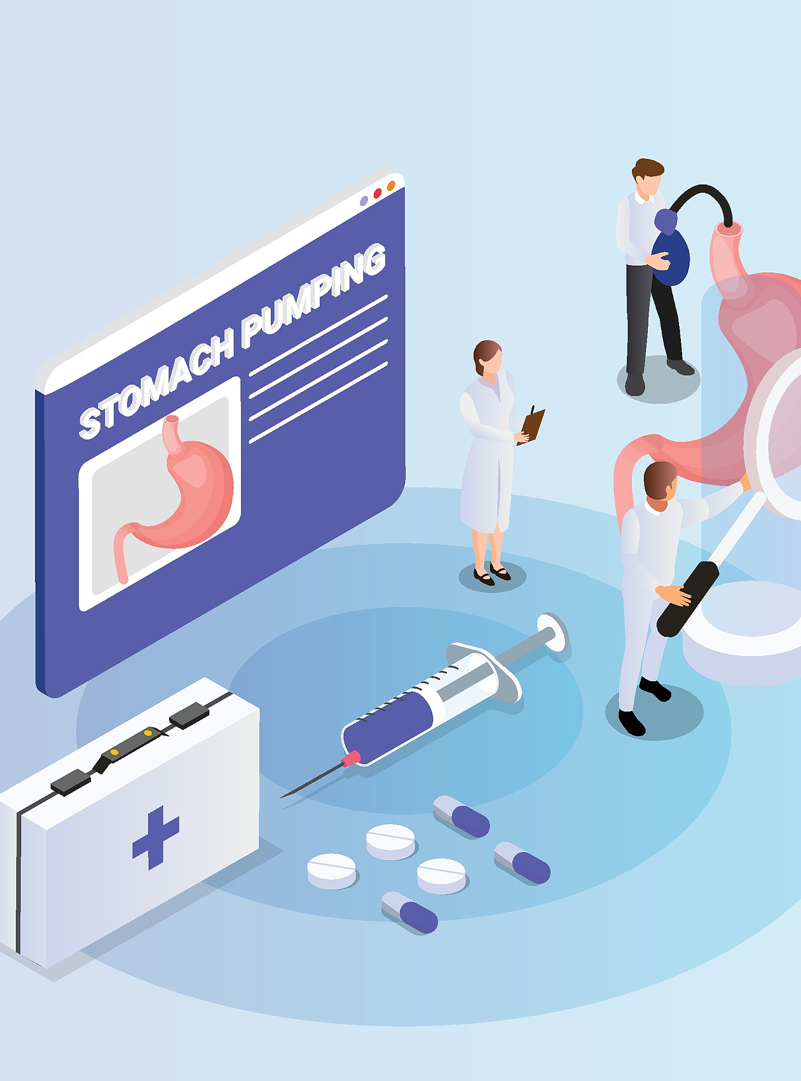
鼻饲方法介绍
鼻饲管的选择与准备
鼻饲管的插入过程
选择合适尺寸的鼻饲管，确保材质柔软，减少患者不适，准备必要的消毒用品。
在专业医护人员指导下，通过鼻腔将鼻饲管插入胃内，过程中需监测患者反应。
鼻饲营养液的配制
鼻饲喂养的管理与监测
根据患者需求配制营养液，确保营养均衡，避免营养液过热或过冷，保证安全。
定时定量进行鼻饲喂养，监测患者消化情况和营养吸收，及时调整喂养方案。

Slide 24
鼻饲的目的和实施者
鼻饲的目的
鼻饲的实施者
鼻饲的适应症
鼻饲是为无法正常进食的患者提供营养支持的一种方式，确保其基本生命体征和营养需求。
通常由专业的医护人员在医院环境下进行鼻饲操作，确保安全和卫生。
适用于昏迷、吞咽困难或消化道手术后的患者，以维持其营养状态和健康。

Slide 25
常用鼻饲饮食种类
02

Slide 26
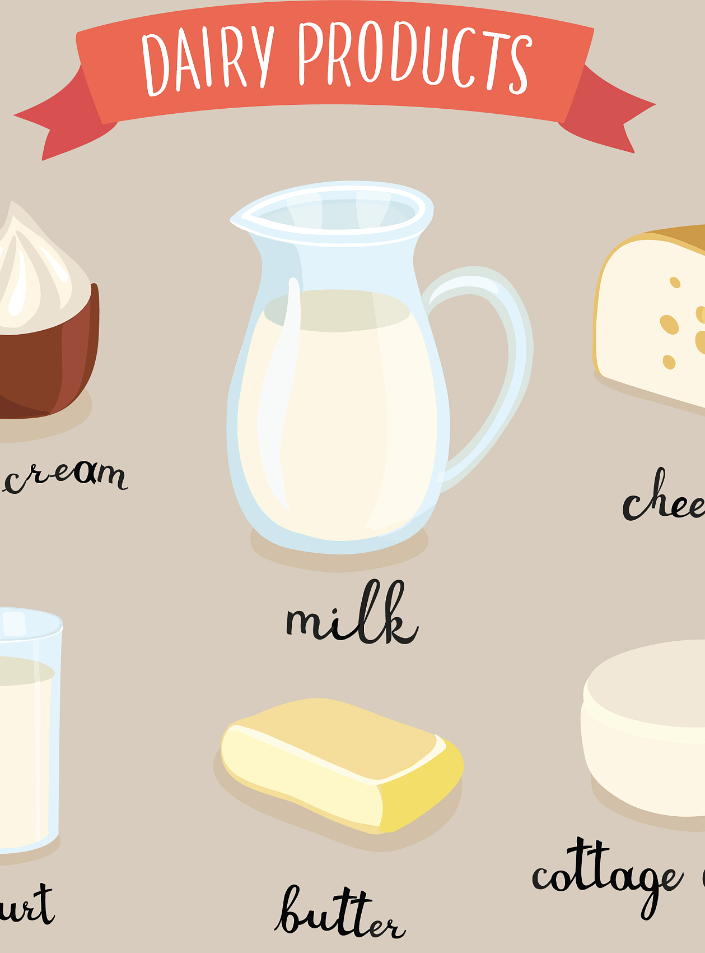
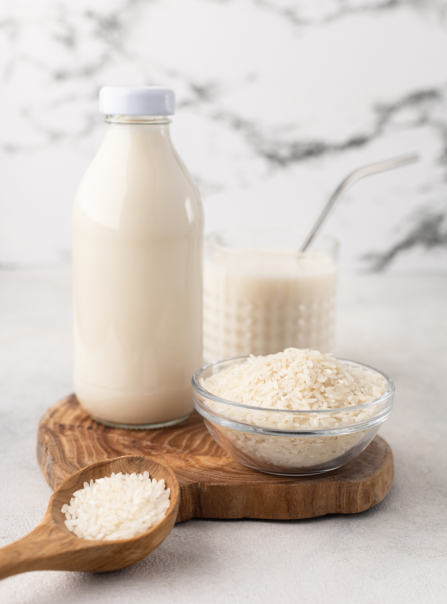
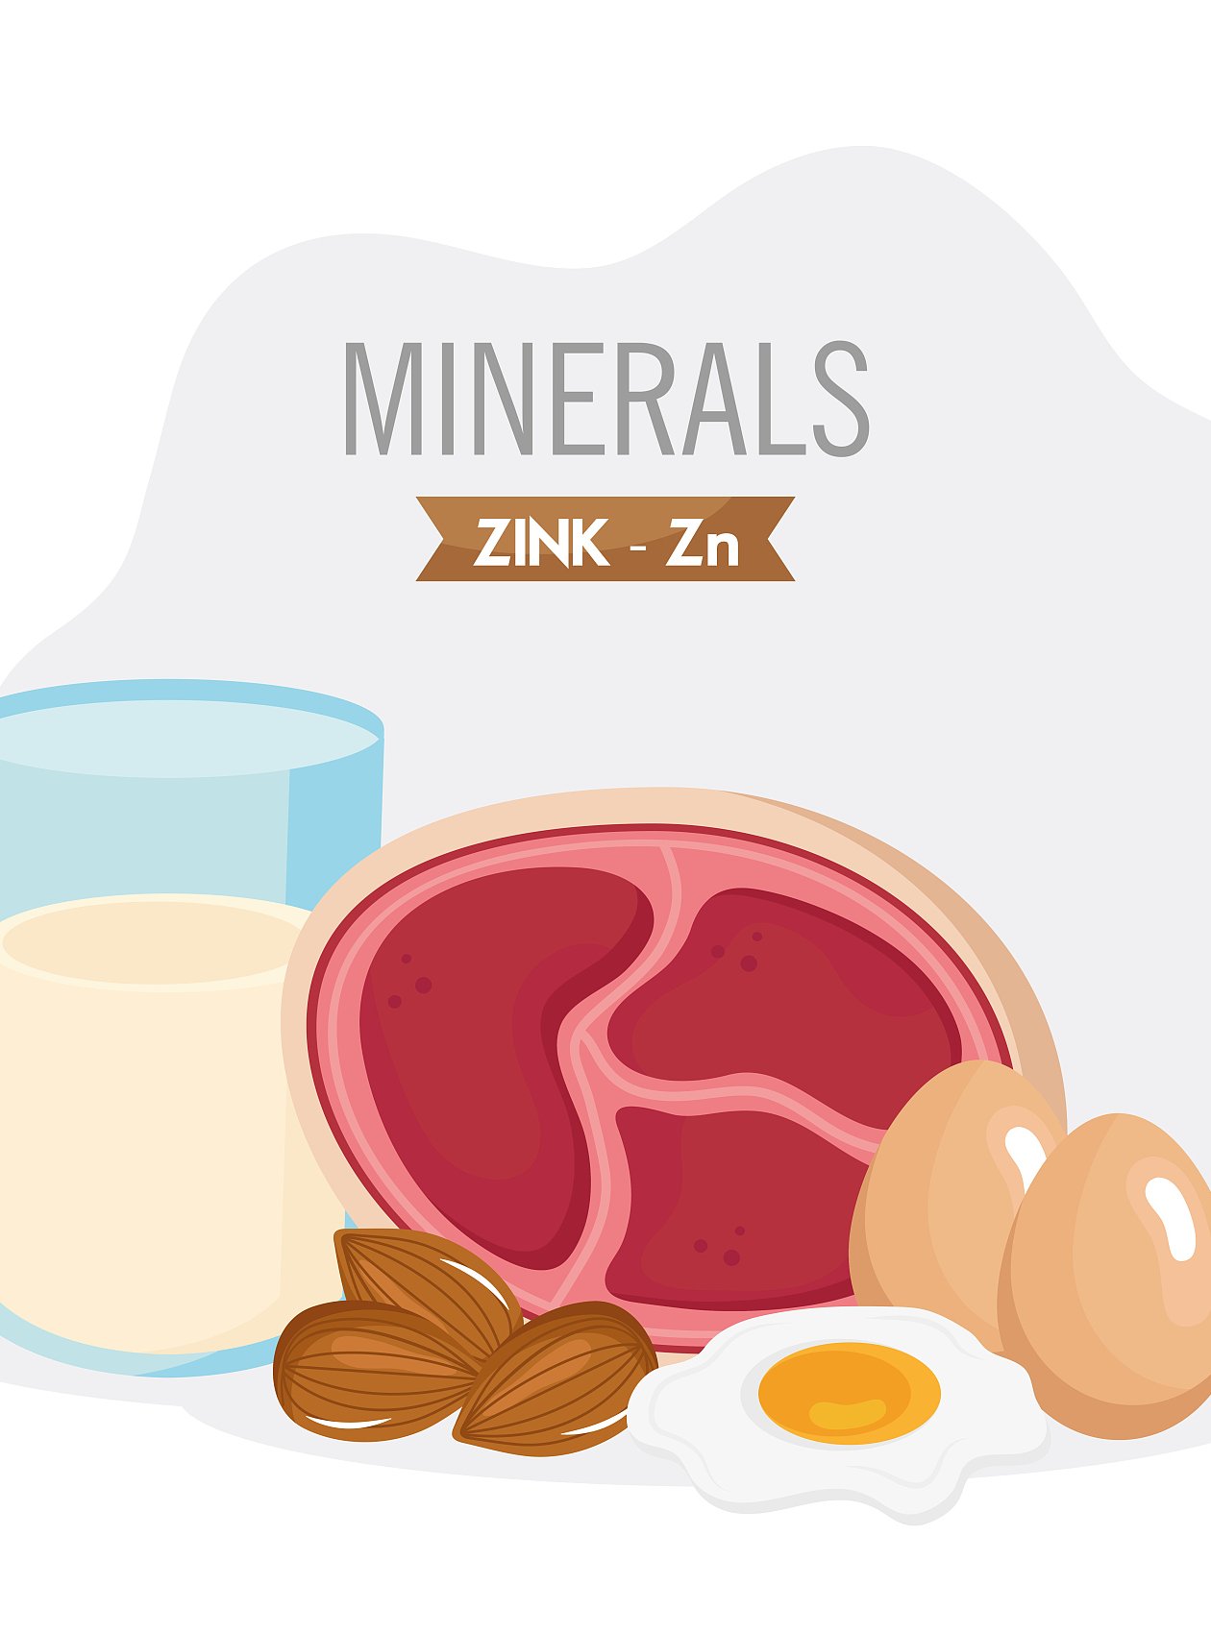
混合奶的成分与特点
蛋白质来源
脂肪含量
混合奶中通常含有乳清蛋白和酪蛋白，以提供必需氨基酸。
混合奶的脂肪来源多样，包括植物油和动物脂肪，以满足能量需求。
碳水化合物比例
维生素与矿物质
混合奶中碳水化合物主要来自乳糖，有助于维持血糖稳定。
添加多种维生素和矿物质，确保鼻饲患者营养均衡。

Slide 27
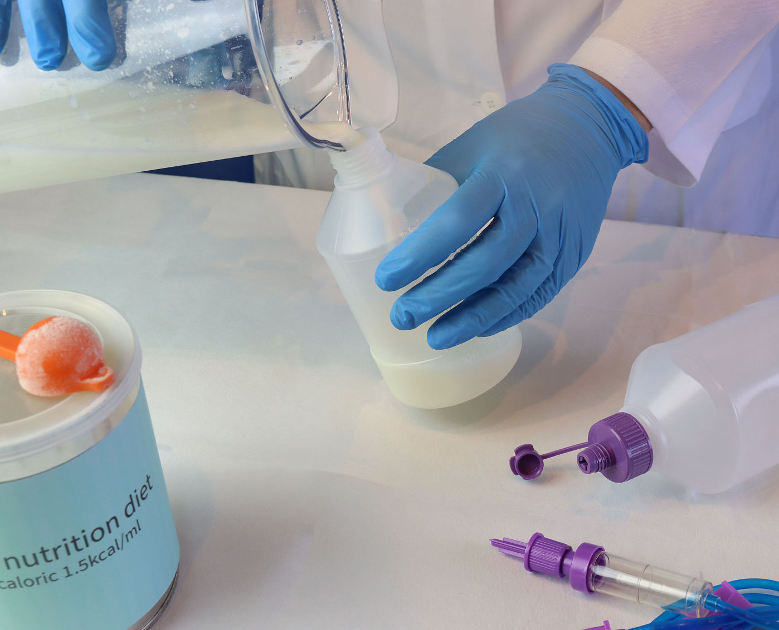
匀浆混合奶的成分与特点
成分构成
匀浆混合奶主要由蛋白质、脂肪、碳水化合物以及维生素和矿物质组成。
营养均衡
该奶制品通过科学配比，确保了营养的全面性和均衡性，适合特定病人的需求。

Slide 28
要素饮食的成分与特点
高蛋白低脂肪
易于消化吸收
营养全面均衡
要素饮食中蛋白质含量高，脂肪含量低，适合需要高蛋白营养但消化功能受限的患者。
要素饮食的成分经过特殊处理，分子小，易于肠道吸收，适合消化系统疾病患者。
要素饮食含有必需的维生素、矿物质和微量元素，确保患者获得全面均衡的营养支持。

Slide 29
鼻饲饮食照护注意事项
03

Slide 30
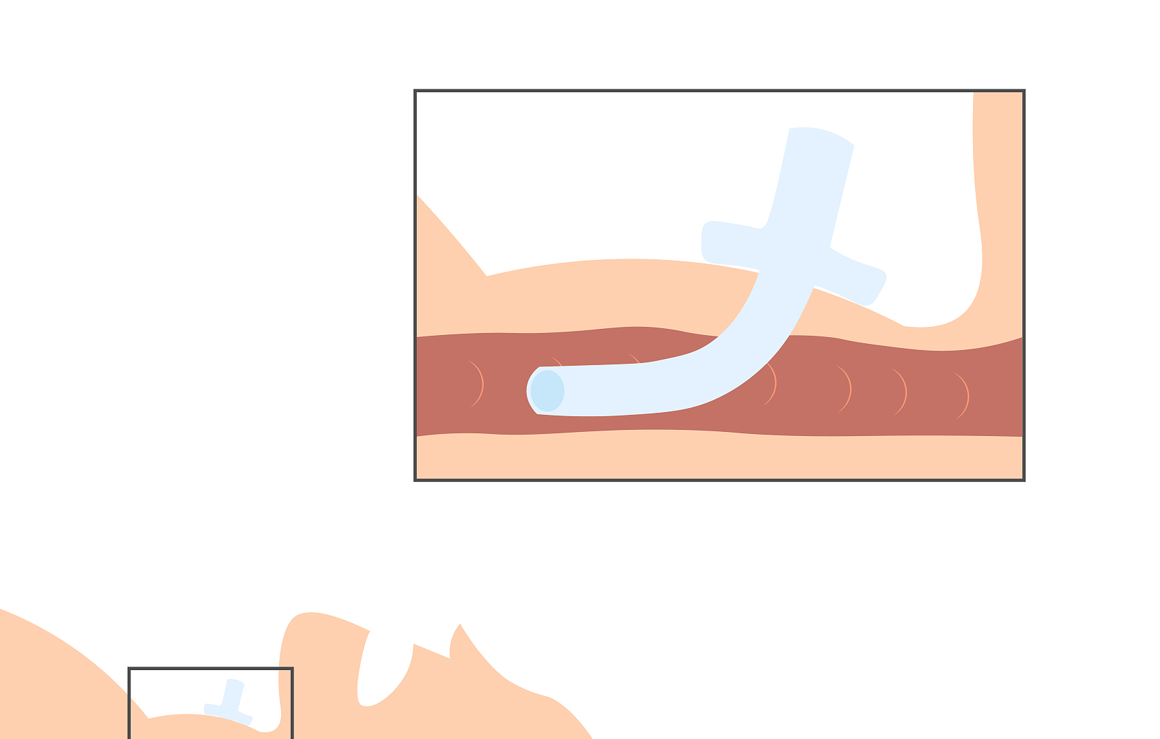
胃管固定与长度检查
胃管固定方法
确保胃管稳固贴合，使用医用胶带固定于鼻翼和脸颊，避免滑脱或移位。
定期检查胃管长度
每隔一段时间检查胃管插入的深度，确保其长度适宜，避免胃管过长或过短。

Slide 31
鼻饲饮食种类与量的检查
选择合适的鼻饲食品
监测鼻饲饮食的量
调整鼻饲饮食的频率
根据患者病情和营养需求，选择易消化、营养均衡的鼻饲专用食品。
定期测量并记录鼻饲饮食的量，确保患者获得足够的营养，避免过量或不足。
根据患者吸收能力和耐受性，合理安排鼻饲饮食的次数，保证营养的持续供给。

Slide 32
谢谢
THE END

